Slide 1
CE aplicada al transporte físico
Vadim Budagov, Willow Maui García
Computación Neuronal y Evolutiva

Slide 2
El Contenido
Population Based Training (PBT)
Descripción técnica del problema
Algoritmo
Conclusión
Algoritmo genético para la optimización del control del tráfico
Descripción técnica del problema
Algoritmo
Conclusión
Bibliografía

Slide 3
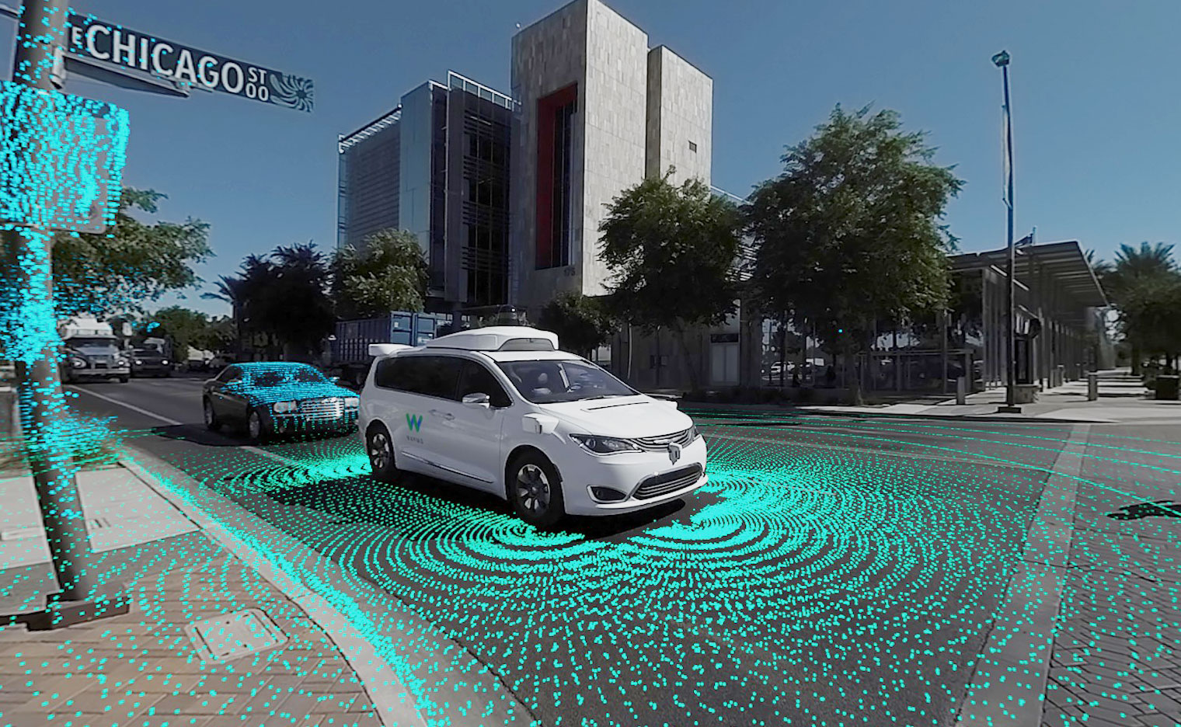
1. Population Based Training
Waymo -> Google self-driving car Project 2016 (Google Inc.)

Slide 4

1. Population Based Training
DeepMind -> Deep Mind Technologies 2014 (Google Inc.)

Slide 5
1. Population Based Training
Waymo -> Google self-driving car Project 2016 (Google Inc.)
DeepMind -> Deep Mind Technologies 2014 (Google Inc.)
DeepMind para mejorar los videojuegos
Waymo + DeepMind optimización de la conducción autónoma
PBT se desarrolló en 2017 [https://arxiv.org/pdf/1711.09846.pdf]

Slide 6
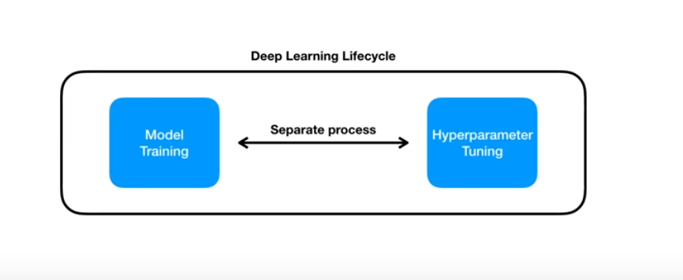
1. Population Based Training (PBT)
Descripción técnica del problema
Entrenamiento de modelo
Tuneo de hiperparámetros (p ej: learning rate)

Slide 7
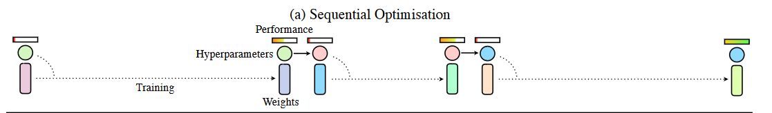
asw
1. Population Based Training (PBT)
Descripción técnica del problema
Sequential optimization (ajuste manual)

Slide 8
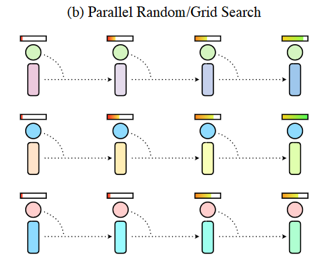
1. Population Based Training (PBT)
Descripción técnica del problema
Random Search/Grid Search Optimization (besqueda aleatoria)

Slide 9
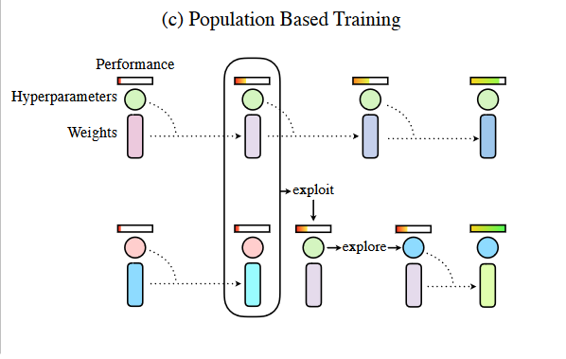
1. Population Based Training (PBT)
Descripción técnica del problema
Solución -> híbrido de ambos modelos PBT

Slide 10
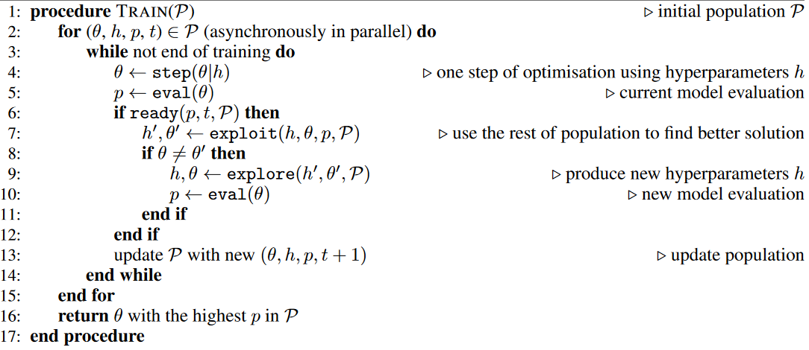
1. Population Based Training (PBT)
Algoritmo

Slide 11
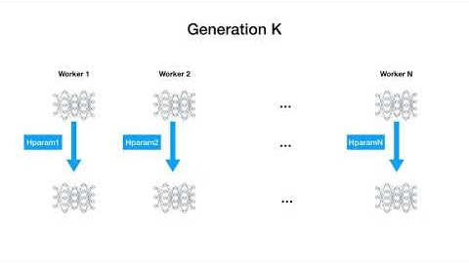
1. Population Based Training (PBT)
Algoritmo

Slide 12
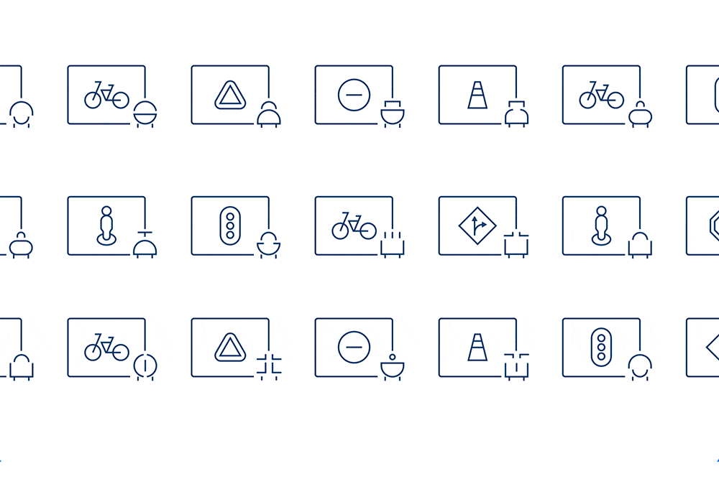
1. Population Based Training (PBT)
Conclusión
PBT ahorra tiempo y recursos
Hiperparámetros dynámicos
Ninguna intervención en la construcción del modelo

Slide 13
2. Algoritmo genético para la optimización del control del tráfico
Introducción
El algoritmo desarrollado en el artículo consiste en un algoritmo genético diseñado para el control del tráfico a través de la señalización, pero lo que le hace realmente especial es que está implementado con algoritmos genéticos y es capaz de en situaciones de incidentes de tráfico, como pueden ser accidentes, es capaz de reorganizar las señales para obtener un flujo hasta un 40% más eficiente que otros algoritmos que no tienen implementada esta característica.

Slide 14
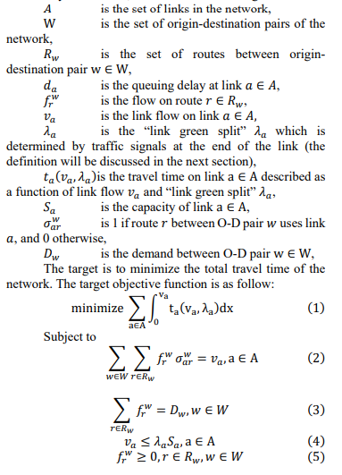
2. Algoritmo genético para la optimización del control del tráfico
Descripción técnica del problema
La ecuación 2 representa la relación entre el flujo de ruta y el flujo de enlaces.
La ecuación 3 muestra la conservación del flujo.
La ecuación 5 restringe el límite de flujo en los enlaces.
La ecuación 5 hace que el flujo de los enlaces no sea 0.
La definición de green split es la cantidad de tiempo que un semáforo está en verde para un enlace en una intersección señalizada.

Slide 15
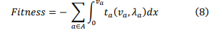
2. Algoritmo genético para la optimización del control del tráfico
Algoritmo
El Genotipo de los individuos representa el tiempo que dura cada fase de cada intersección.
La función de fitness es:
Es decir, busca minimizar el tiempo de viaje.

Slide 16
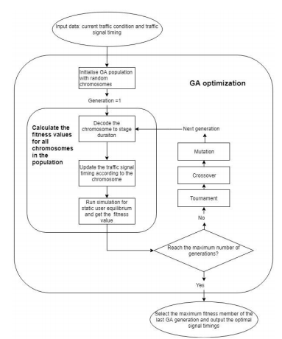
2. Algoritmo genético para la optimización del control del tráfico
Algoritmo
1 Preparar los inputs:
Se determinan los distintos parámetros de la red para tener una convergencia rápida con un bajo coste computacional.
2 Inicialización
Se inicializa la población con individuos aleatorios
3 Cálculo del fitness:
Para cada individuo se calcula el fitness. Para ello se usa AIMSUM y en la primera llamada se le inicializa.

Slide 17
2. Algoritmo genético para la optimización del control del tráfico
Algoritmo
4 Se comprueba si se han realizado el máximo de iteraciones:
Si no es así se continua con los siguientes pasos.
5 Selección por torneo:
Con una selección por torne se escogen dos individuos, que han sido seleccionados como el de mayor fitness tras seleccionar a dos aleatorios.
6 Cruce:
Entre los dos individuos del paso anterior, con una probabilidad prefijada, se seleccionan valores del cromosoma de uno u otro individuo.

Slide 18
2. Algoritmo genético para la optimización del control del tráfico
Algoritmo
8 Mutación:
Con una probabilidad prefijada se cambia una de las fases de una intersección del individuo saliente del cruce
9 Optimización:
Se continua con la siguiente generación volviendo al paso 3.

Slide 19
2. Algoritmo genético para la optimización del control del tráfico
Conclusión
Para demostrar la efectividad del algoritmo se realizaron tres pruebas sobre los mismos datos de configuración:
Prueba 1
Se ejecuta el algoritmo en situaciones normales. Se obtiene una solución con un fitness de 22.41.
Prueba 2
Se prueba la solución anterior para una situación con un accidente de tráfico. Se obtiene un fitness de 47.37 .
Prueba 3
Se ejecuta el algoritmo en la situación anterior. Se obtiene un fitness de 28.24 .
Es decir, se prueba que el algoritmo es eficaz para la optimización en accidentes.

Slide 20
3. Bibliografía
Autores: Max Jaderberg, Valentin Dalibard, Simon Osindero, Wojciech M. Czarnecki, Jeff Donahue, Ali Razavi, Oriol Vinyals, Tim Green, Iain Dunning, Karen Simonyan, Chrisantha Fernando, Koray Kavukcuoglu. (2019) Deep Mind/ London, UK. Population Based Training of Neural Networks, viewed on 07.12.2019 [Online]. Available: (https://arxiv.org/pdf/1711.09846.pdf)
Autores: Yu-hsin Chen y Matthieu Devin de Waymo y Ali Razavi, Ang Li, Sibon Li, Ola Spyra, Pramod Gupta and Oriol Vinyals de DeepMind. (2019) How evolutionary selection can train more capable self-driving cars, viewed on 07.12.2019 [Online]. Available: (https://deepmind.com/blog/article/how-evolutionary-selection-can-train-more-capable-self-driving-cars)
Autores: Ang Li, Ola Spyra, Sagi Perel, Valentin Dalibard, Max Jaderberg, Chenjie Gu, David Budden, Tim Harley and Pramod Gupta. (2019) A generalized framework for population-based training, viewewd on 07.12.19 [Online]. Available: (https://www.youtube.com/watch?v=DlBiW7aasWg)
Traffic signal control optimization under severe incident conditions using Genetic Algorithm byTuo Mao, Adriana-Simona Mihaita, Chen Cai: arXiv:1906.05356 [eess.SY] https://arxiv.org/ftp/arxiv/papers/1906/1906.05356.pdf

Slide 21
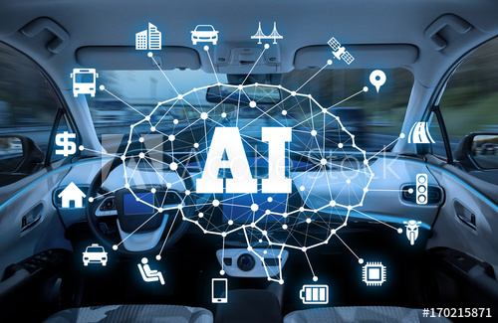
Gracias por vuestra atención

